Slide 1


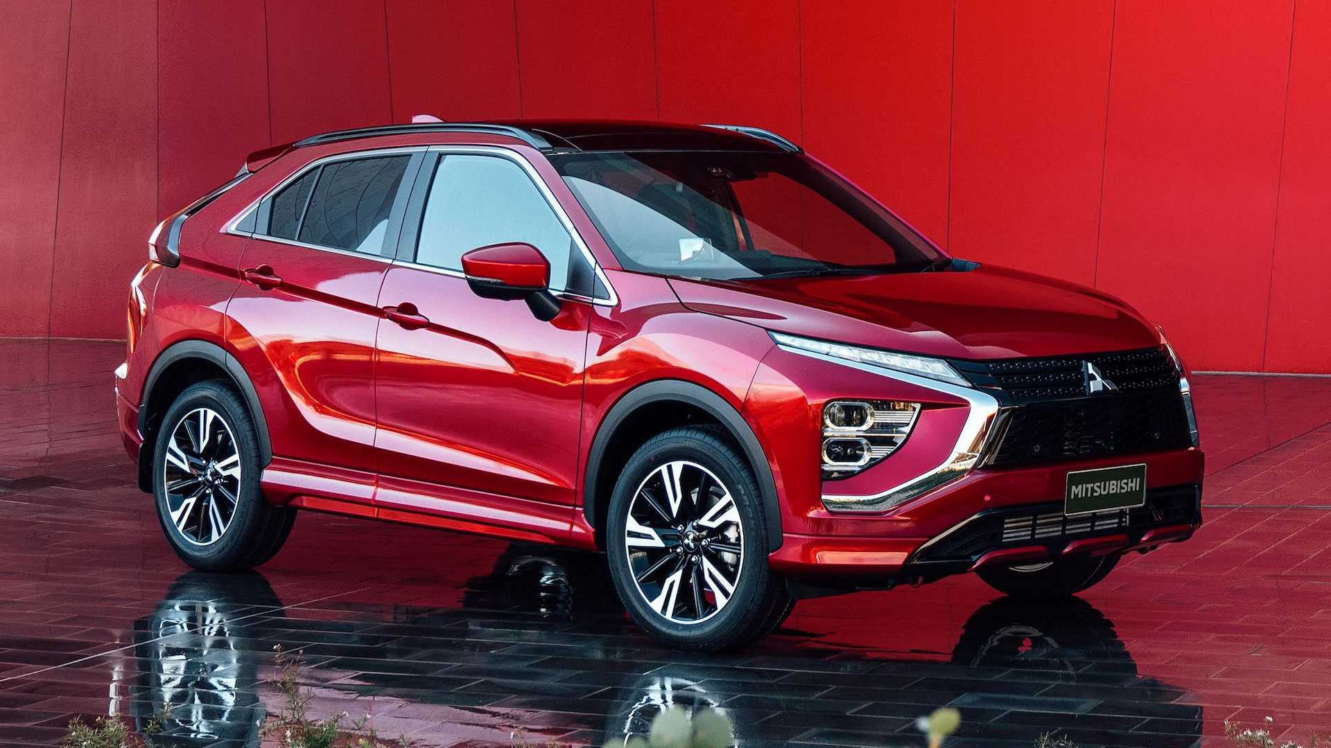
Trang web giới thiệu sản phẩm
MITSUBISHI MOTORS
Link gitHub: https://github.com/dungvankien/Mitsubishi.git
Link : https://dungvankien.github.io/Mitsubishi/

Slide 2
CẤU TRÚC TRANG WEB
Thanh Menu
Phần banner quảng cáo
Giới thiệu các dòng xe
Ghi nhận thông tin khách hàng

Slide 3
CÁC TÍNH NĂNG SỬ DỤNG
THAY ĐỔI
THÊM SẢN PHẨM
CẬP NHẬP THÔNG TIN
XÓA SẢN PHẨM
LƯU THÔNG TIN KHÁCH HÀNG

Slide 4
Các thành phần tạo nên trang web
HTML / DOM / BOM
CSS
JAVASCRIPT

Slide 5
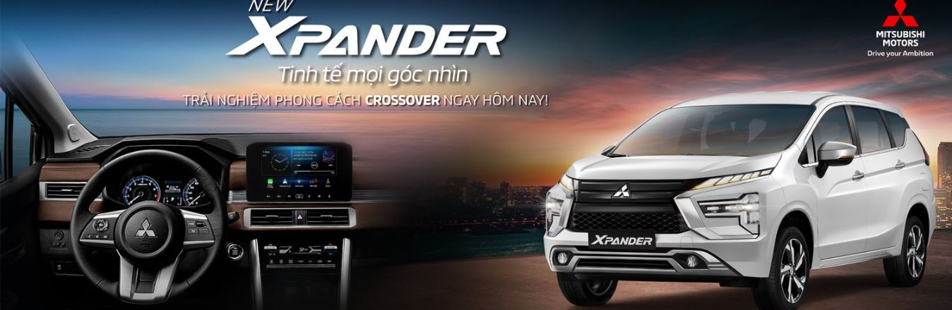
Thank you!

